Slide 1
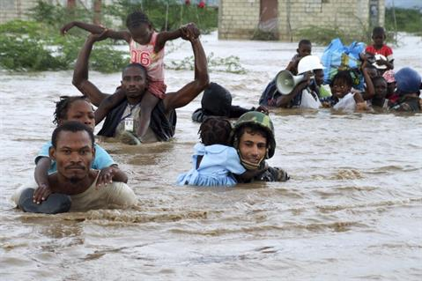
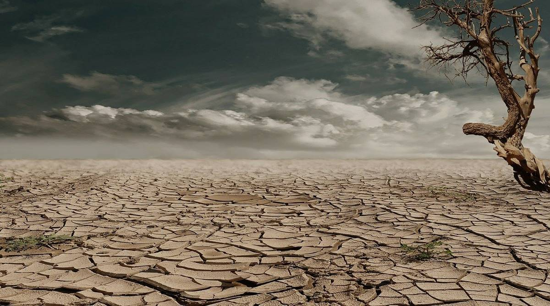
Tulvat ja kuivuus

Slide 2
Tulvat
Mistä tulvat johtuvat ja mitä vaikutuksia tulvilla on:
Pohjanmaalla
Reinin jokilaaksossa
Amazonin alueella
Sambesi Afrikassa
Kaakkois-Aasiassa (Jangtse, Mekong, Ganges)

Slide 3
Tulvat
Yleisiä luonnonriskejä
Mistä aiheutuvat:
sateet (mm. sadekaudet, monsuunisateet, rankat ukkoskuurot, myrskyt..)
nopea lumen sulaminen
jääpadot
kasvillisuuden hävittäminen
Liian tiivis rakentaminen + maaperän laatu
Esiintyy:
Kaikkialla maailmassa: napa-alueilta tropiikkiin, rannikoilla, ylängöillä
Aiheuttavat mm:
omaisuuden vaurioita, ihmisuhreja, satojen menetyksiä, makean veden saastumista, tautien leviämistä, eroosiota

Slide 4
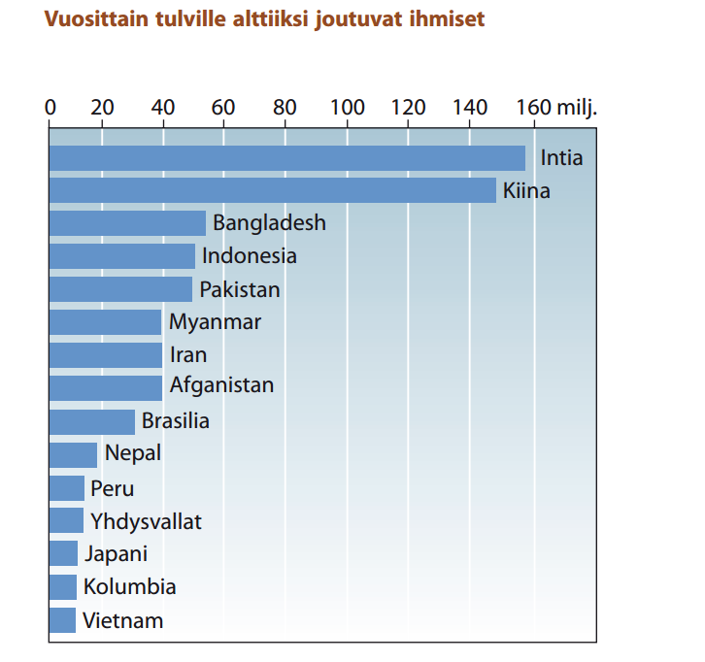

Slide 5
Tulviin varautuminen
Tulvariskialueiden kartoitus
Sademäärien seuranta
Rakentaminen + maankäyttö
evakuointi
rantojen pengerrykset, talojen rakenteet (mm. pylväiden päällä seisovat rakennukset)
Tekoaltaat, padot, tulvavallit, hiekkasäkit, veden varastointi altaisiin..
Hakkuiden vähentäminen, kasvillisuuden suojelu
Rinteiden pengerrykset

Slide 6
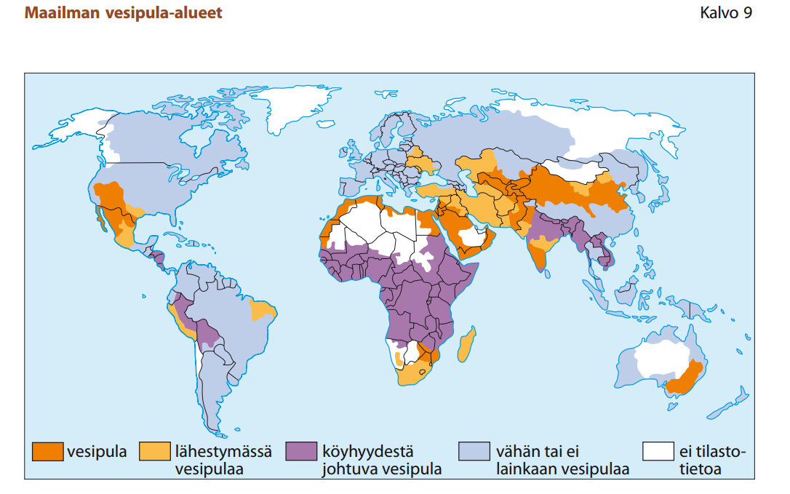

Slide 7
Kuivuus
Makean veden varastot jakautuneet hyvin epätasaisesti
Vesivarannot ehtymässä (ilmastonmuutos, ylikulutus, saastuminen..)
Noin miljardi ihmistä kärsii puhtaan veden puutteesta

Slide 8
1. Millaisia haasteita slummeissa on vedensaantiin liittyen 2. Millaisilla vesimäärillä pitää vuorokaudessa pärjätä? 3. Mitä likaisesta vedestä seuraa ja erityisesti kenelle?
Tutki s. 78 karttaa. Millaisilla alueilla vesipula on kuivuudesta johtuvaa? Entä köyhyydestä johtuvaa?
Tutki s. 79 karttaa. Missä maissa/maanosissa sanitaatio on puutteellista ja miksi?
Tutki s. 81 karttaa. Mitä voit todeta vedenkulutuksesta maanosittain?
Nimeä karttaan (esim. kirjan alkuosan kartat) maapallon suurimmat aavikot.
Mitkä tekijät aiheuttavat aavikoiden laajentumista?
Miten eroosiota/aavikoitumista voitaisiin torjua? Mieti alueittain.
Mitä termi piilovesi tarkoittaa? Entä vesijalanjälki?
Listaa 10 tuotetta joita itse käytät ja niiden vaatimat piilovesivirrat
Etsi tietoa Araljärvestä. Miksi Aralin yhteydessä voidaan puhua yhdestä maapallon suurimmasta ekokatastrofista? Miten tähän on päädytty ja miksi?

Slide 9
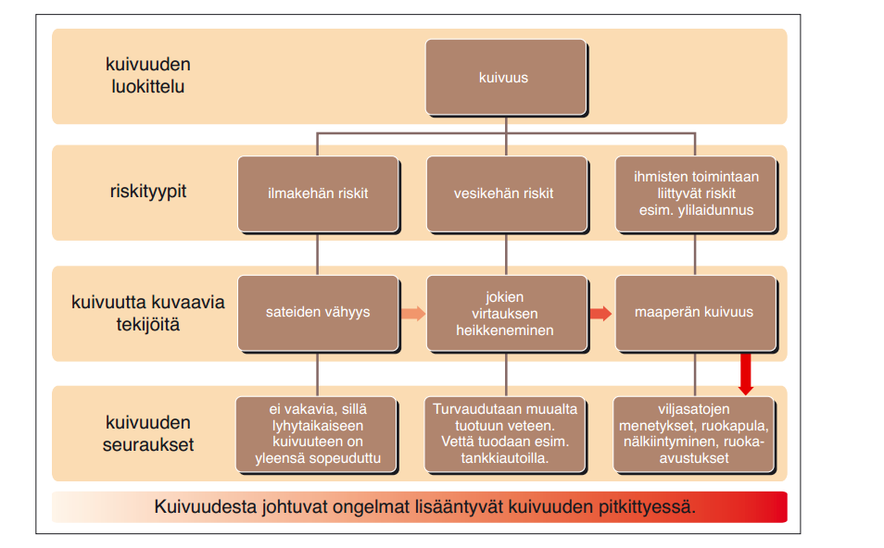

Slide 10
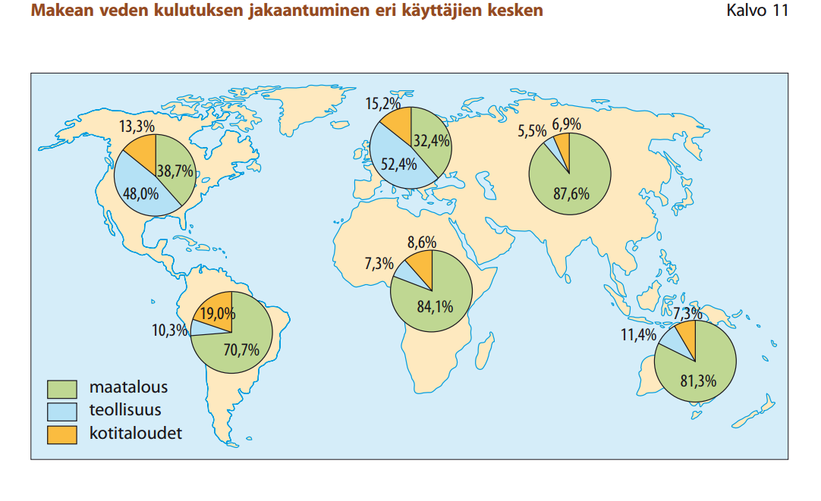

Slide 11
Tulvat
Yleisiä luonnonriskejä
Mistä aiheutuvat:
Esiintyy:
Aiheuttavat mm:

Slide 12
Tulvat
Mistä tulvat johtuvat ja mitä vaikutuksia tulvilla on:
Pohjanmaalla
Reinin jokilaaksossa
Amazonin alueella
Sambesi Afrikassa
Kaakkois-Aasiassa (Jangtse, Mekong, Ganges)

Slide 14
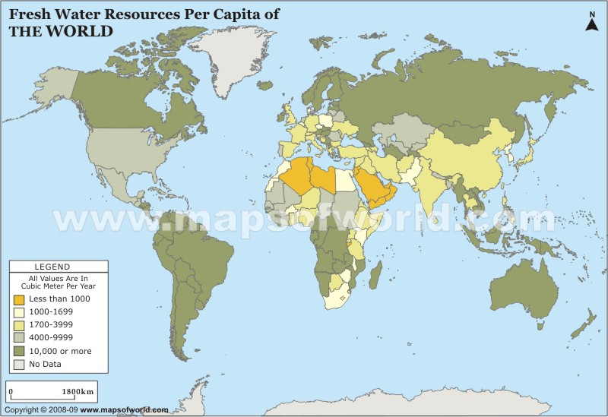
Makean veden varastot

Slide 15
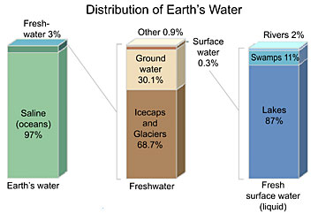

Slide 16
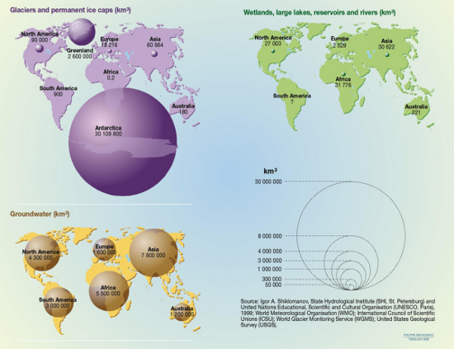

Slide 17
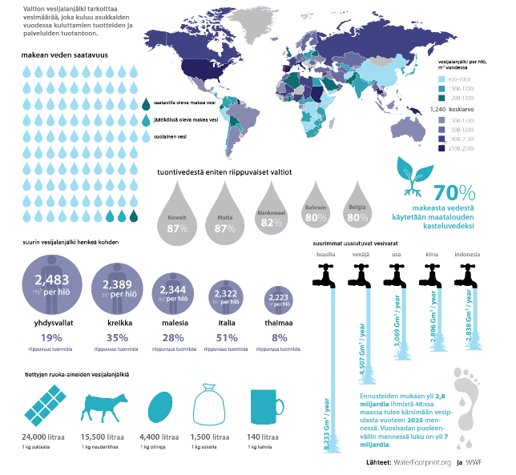
Piilovesi (tuotteiden valmistukseen kuluva vesi)

Slide 18
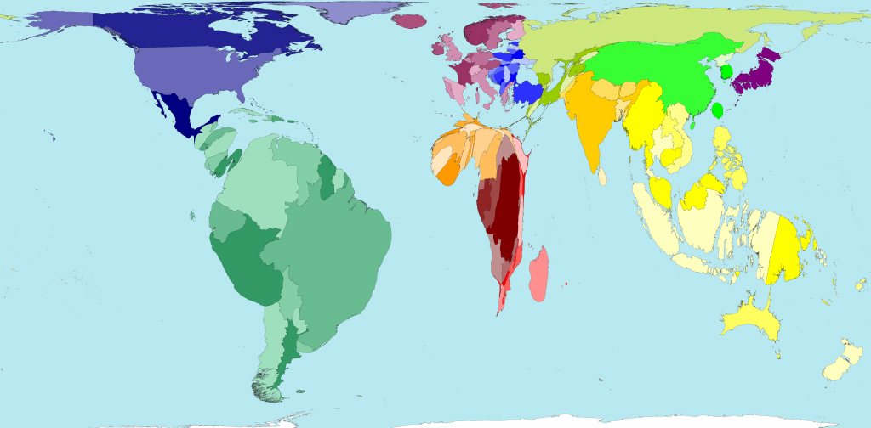
Maiden koko suhteessa vesivaroihin

Slide 19
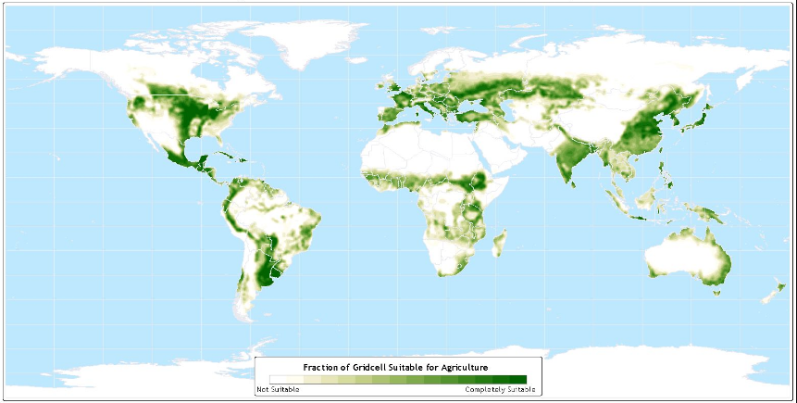
Maanviljelyyn soveltuvat alueet

Slide 20
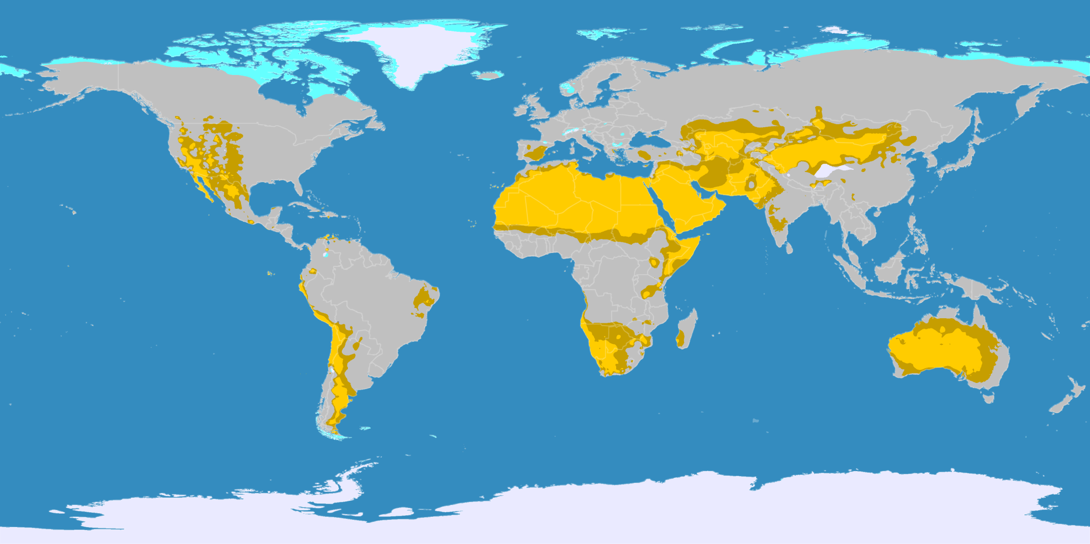
Maapallon aridit alueet

Slide 21
Nälänhätä
Arviolta noin miljardi ihmistä kärsii jonkinasteisesta nälänhädästä
Nälänhädän syyt vaihtelevat alueittain, teoriassa maailmassa olisi riittävästi kaloreita ruokkimaan koko ihmiskunta
Vastaa kysymyksiin:
Määrällinen nälkä / laadullinen nälkä? (selitä termit)
Nälänhädän syyt alueittain?
Pohdi ratkaisuja vähentää nälänhätää maailmassa
syyt + ratkaisut voi tehdä esim. mindmap-esityksenä
kirjasta tehtävä 4 (s.91), Libreoffice calc -ohjelmalla

